Slide 1

Universidad Nacional de Trujillo
Facultad de Ciencias Físicas y Matemáticas
Escuela Profesional de Informática
Organización de Archivos
Profesor: Mg. Ing. Max Castro Rodriguez
Trujillo, Setiembre de 2026

Slide 2
Antes de comenzar
Estimado estudiante:
Importante revisar el sílabo en cuanto a la unidad 1.
Participar en la sesión sincrónica; mantenga apagado su micrófono; levante la mano para participar.
Participar en los foros de socialización del sílabo.
Para dudas luego de la sesión sincrónica use el Foro de Consejería.
Para las clases de laboratorio debe organizarse para tener a la mano su laptop o PC, así podrá participar siguiendo las pautas y compartiendo pantalla.
Organice su tiempo para realizar todas las actividades formativas.
Recuerde que está integrado a un grupo conformado al azar.

Slide 3
ORGANIZACIÓN DE ARCHIVOS · SESIÓN 04
De los registros de longitud variable
al almacenamiento en SQL Server
RLV · Delimitadores · Índice nexo · Páginas 8 KB · Índices · Búsqueda
Universidad Nacional de Trujillo · Informática · 4.º ciclo · 2 horas

Slide 4
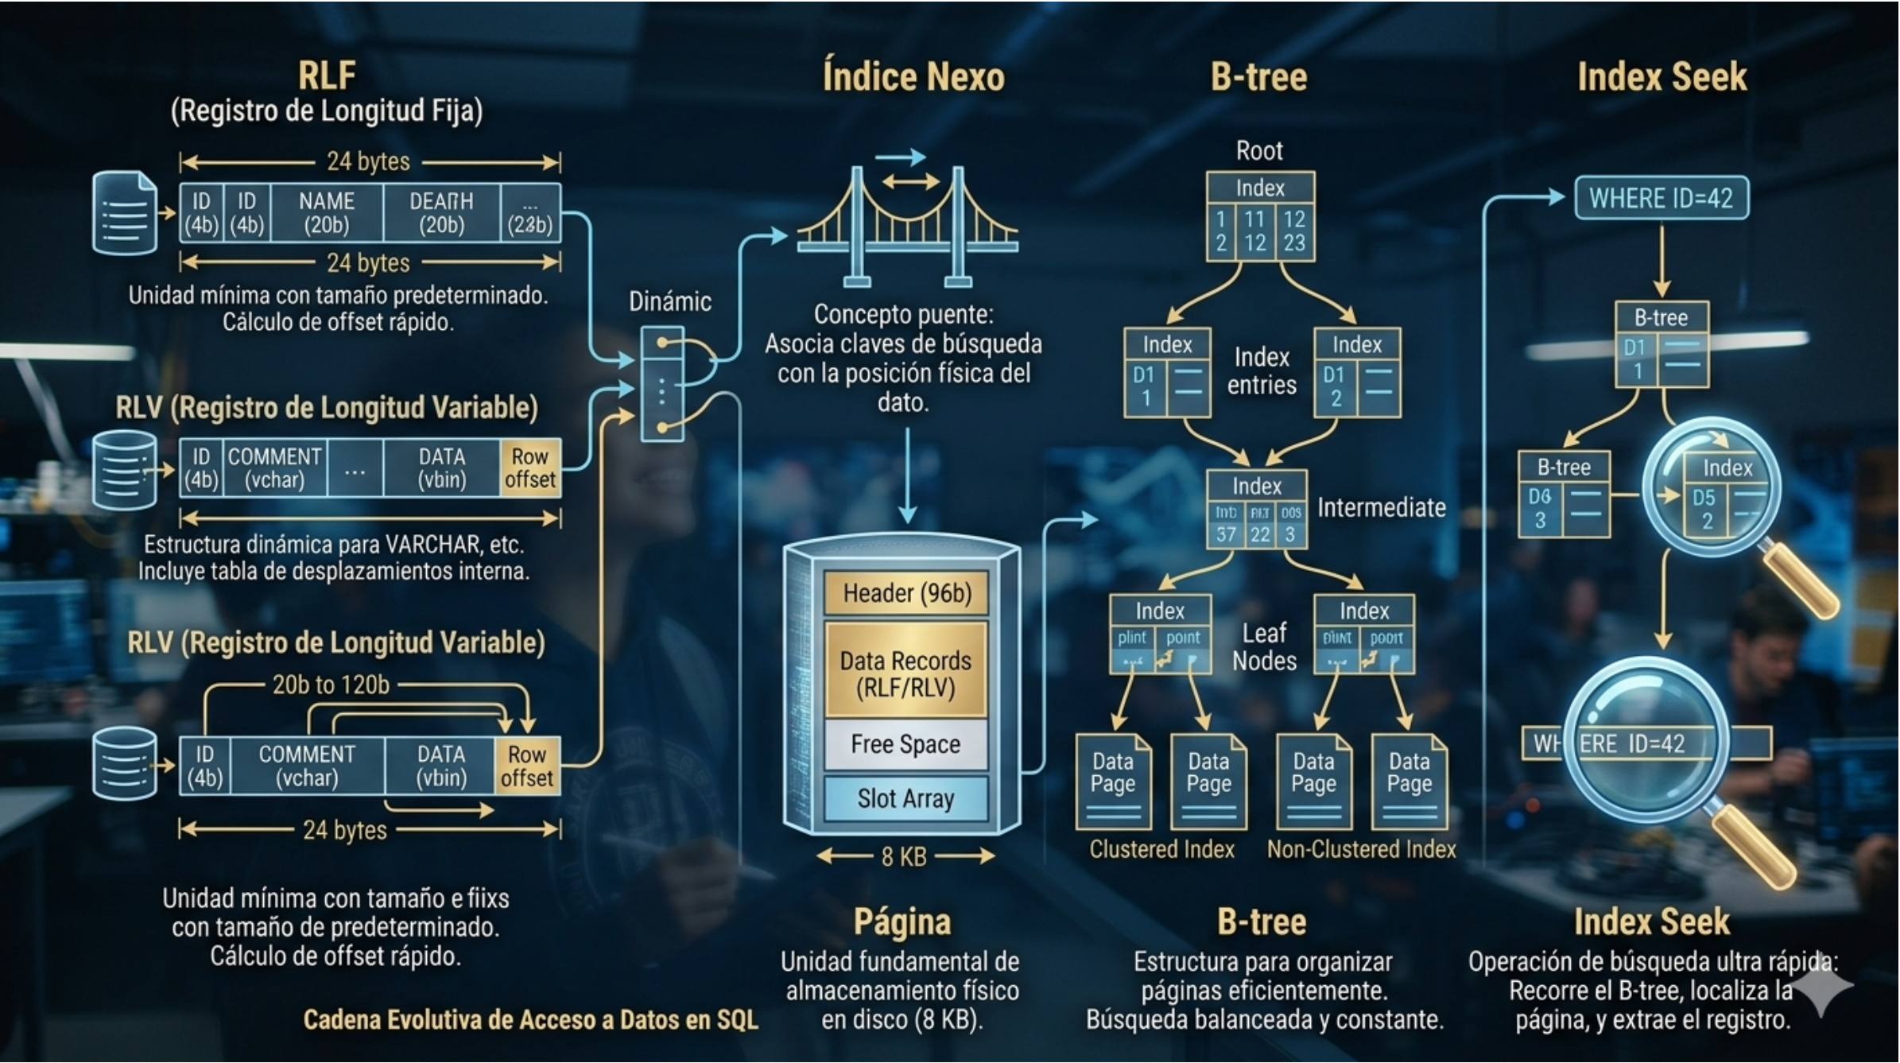

Slide 5
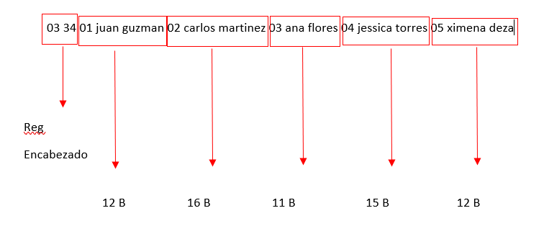
Archivos con Registros de Longitud Variable
Todos los registros no tienen el mismo tamaño o longitud.
¿Por qué?
Por la naturaleza de algunos campos que tienen un dominio de valores de longitud variable como el nombre, el apellido, el correo, etc.
Este tipo de archivo no desperdicia espacio, guardando justo los datos registrados en sus campos.
Los algoritmos son más tediosos que los que manejan RLF.

Slide 6
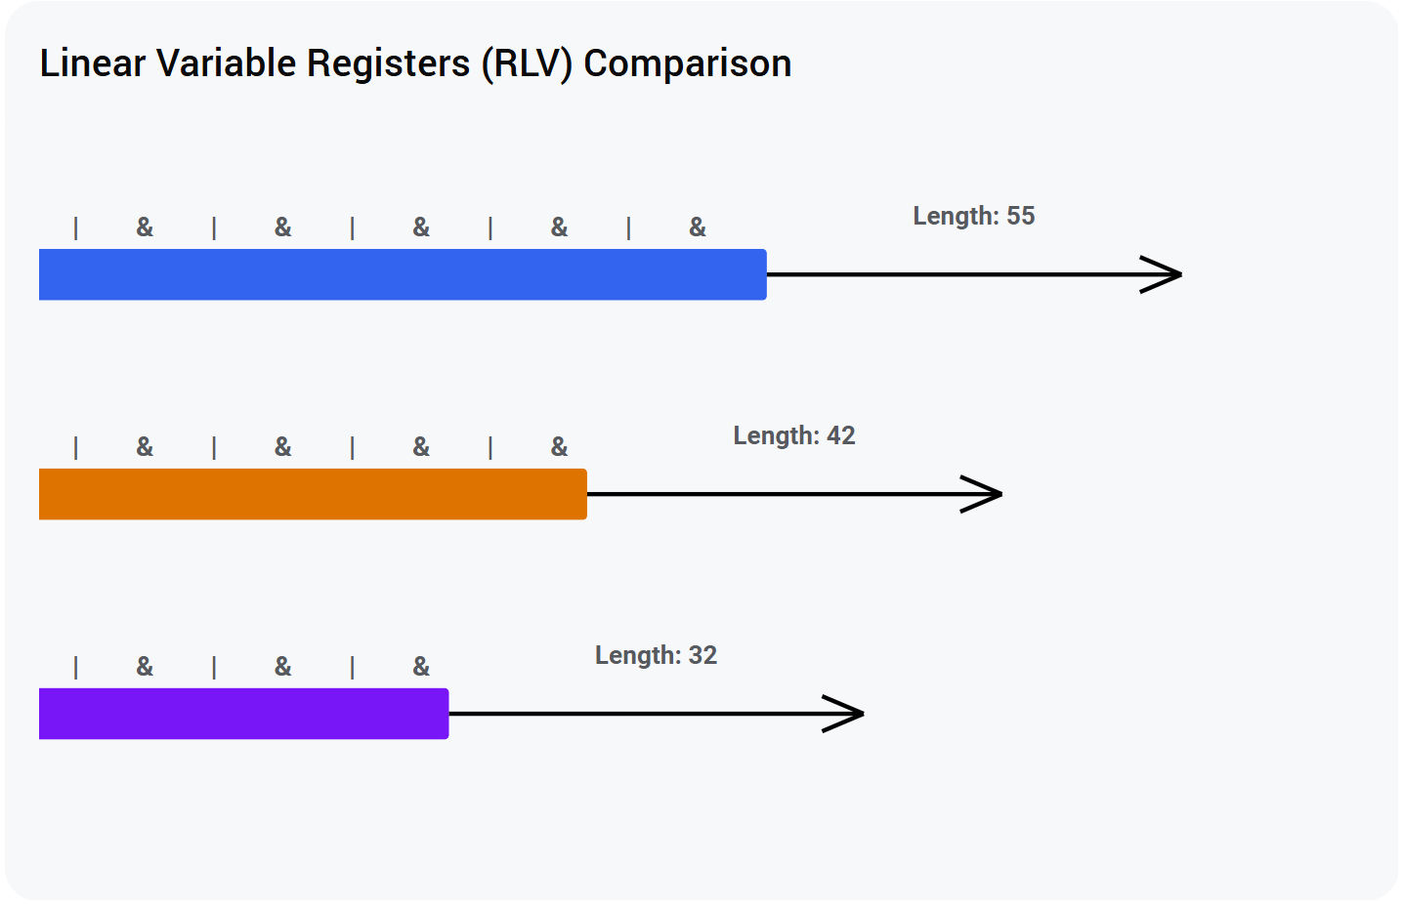

Slide 7
Archivos con Registros de Longitud Variable
Para acceder a un registro no podemos acceder directamente. ¿Por qué?
Para acceder al registro n-ésimo debemos leer todos los registros anteriores.
El programa que lee los datos de un archivo RLV es ciego. No sabe donde se ubica cada registro.
Tampoco sabe donde termina un campo, porque es de longitud variable!
No podemos indicar una longitud de caracteres a leer; porque tendremos exceso o defecto.

Slide 8
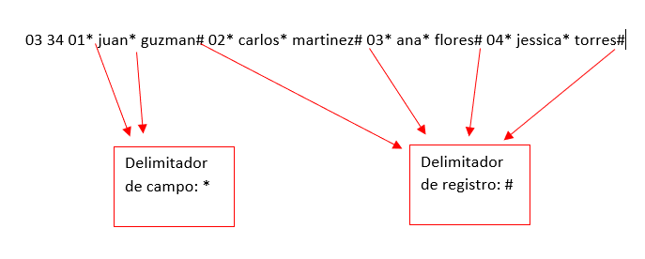
Delimitadores
Para orientar al programa al momento de leer los datos de un registro variable debemos poner delimitadores que separen campos y registros.
Delimitador, es un caracter especial diferente de los caracteres de datos.
Para los campos tenemos un delimitador que separa un campo de otro.
Para los registros, idem.

Slide 9
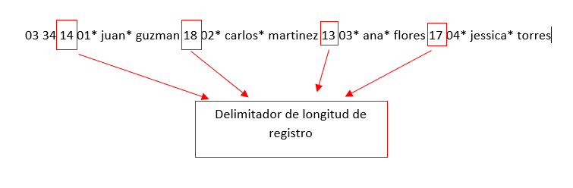
Delimitadores de longitud
Podemos usar como delimitador la longitud de cada registro.
Esto permite dar saltos de registro en registro evitando leer carácter a carácter.
El delimitador de longitud va al inicio de cada registro ¿Por qué?
fseek(fd, pos,1) permite saltar desde la posición actual del cursor de posición del archivo al inicio del siguiente registro.
Pos debe valer la longitud del registro.

Slide 10
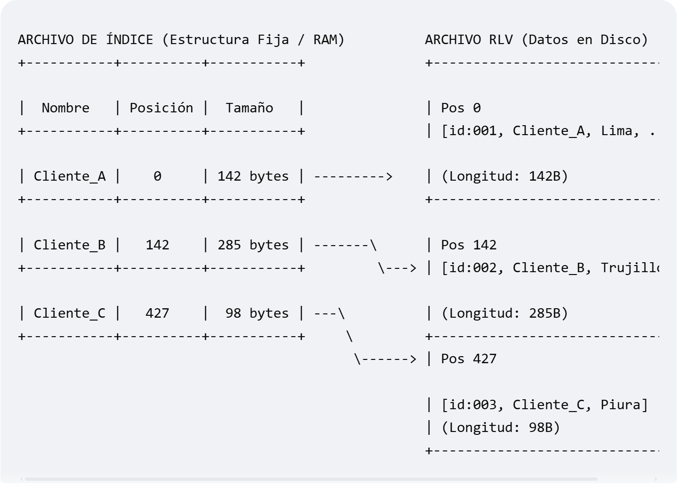

Slide 11

Cómo resolver el problema de acceder a los RLV
Para mejorar la performance de leer los registros de un archivo con registros de longitud variable, podemos usar un archivo auxiliar que guarde las posiciones de inicio de sus registros.
Tendríamos 2 archivos uno RLF con la posición de inicio de cada registro y otro RLV con los datos del registro.
Así cuando quisiéramos leer el registro n-ésimo, por ejemplo el 4 donde se encuentran los datos de Jessica Torres, debemos acceder primero al archivo RLF y leer la posición del 4. Recuperaríamos el valor 43. Con este dato, accedemos directamente en el archivo RLV y leeremos el registro 4.

Slide 12
Como resolver el problema de acceder a los RLV
No olvidar que el archivo RLV debe tener sus delimitadores de campo y registro o en todo caso de longitud y campo, porque el programa debe leer cada campo de cada registro y cada registro del archivo.
Así obtengamos la posición de inicio, no sabemos la longitud de todo el registro o la longitud de cada campo.
Recordemos:
Acceso Directo a un registro
Pos = (NR-1)*LR + LE
fseek(fd,pos,0)

Slide 13
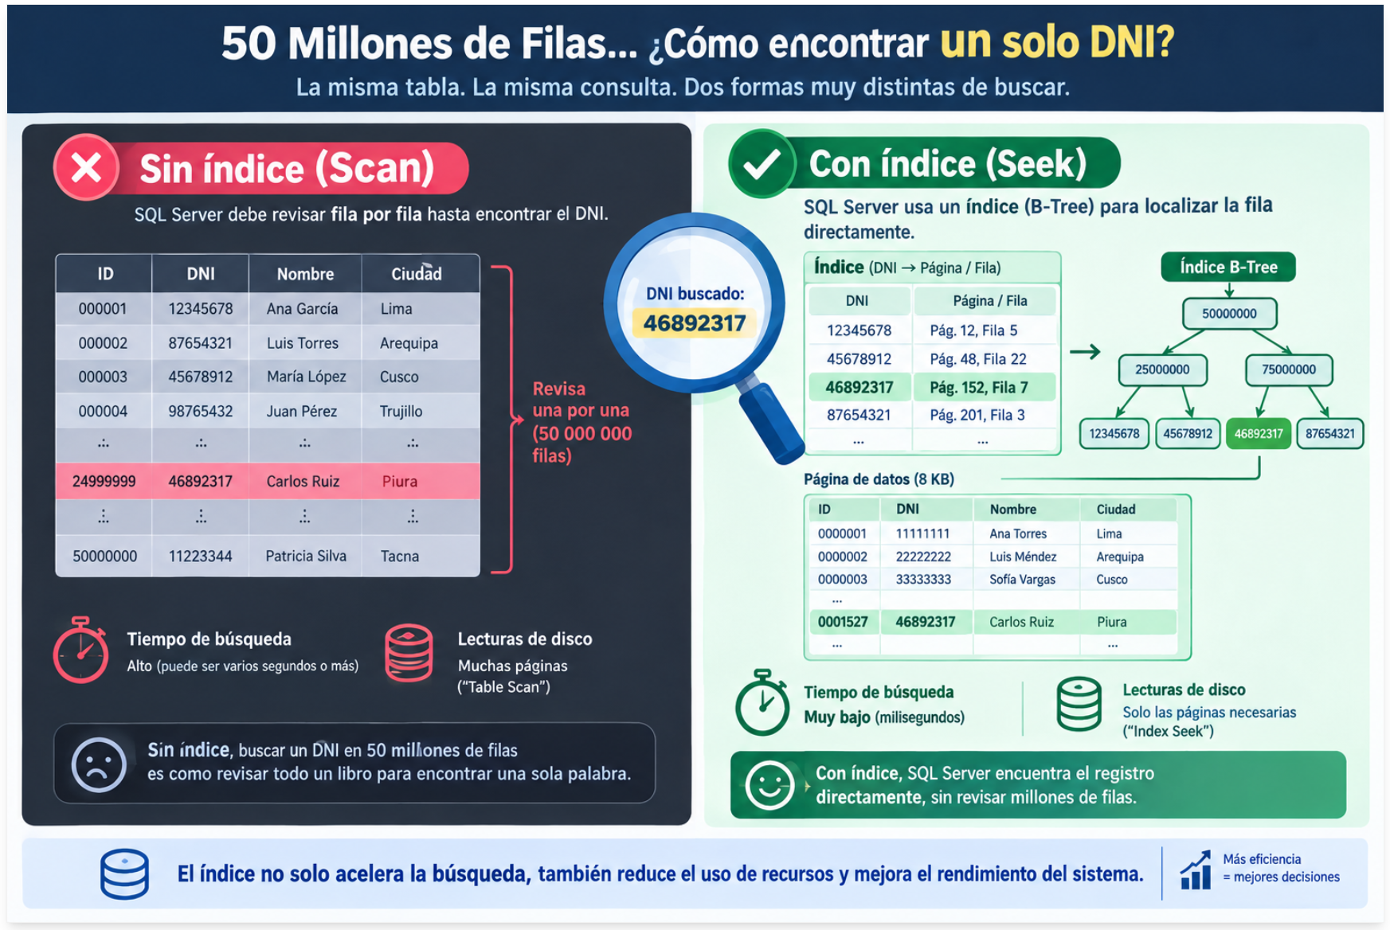

Slide 14
02 — IDEA CONDUCTORA DE LA CLASE
03 / 22
La misma idea, dos vocabularios
Archivo tradicional
SQL Server
ARCHIVO
↓
REGISTRO
↓
BLOQUE / sector
↓
ÍNDICE
(posición + tamaño)
TABLA
↓
FILA
↓
PÁGINA (8 KB)
↓
ÍNDICE
(B-tree / seek)

Slide 15
03 — ¿POR QUÉ EXISTE EL RLV?
04 / 22
Campos como nombre, dirección, correo o descripción
no tienen la misma longitud en todas las personas.
Si forzamos longitud fija:
• desperdiciamos espacio en nombres cortos, o
• cortamos datos en nombres largos.
RLV guarda “justo lo necesario”.
El precio: ya no vale la fórmula
pos = (NR − 1) × LR + LE

Slide 16
04 — EL PROBLEMA DEL ACCESO
05 / 22
Mismos “registros”, tamaños distintos
1|Juan Pérez|Trujillo|juan@gmail.com&
2|María López García|Lima|maria.lopez@gmail.com&
3|Pedro|Cusco|pedro@gmail.com&
R1 ≈ 42 bytes R2 ≈ 55 bytes R3 ≈ 32 bytes
Sin ayuda extra, para llegar al 3.º hay que
pasar por el 1.º y el 2.º → recorrido secuencial.

Slide 17
05 — TRES FORMAS DE ORIENTAR AL PROGRAMA
06 / 22
1. Delimitadores
Campo | Registro &
El programa lee carácter a carácter hasta el separador.
2. Longitud al inicio
[42]datos… [55]datos…
Permite saltar con fseek del tamaño indicado.
3. Índice de posiciones
Archivo auxiliar RLF:
nombre → posición + tamaño del RLV.

Slide 18
06 — EL ÍNDICE NEXO (LO QUE PROGRAMAN)
07 / 22
struct people {
int NR;
char nombre[20];
int posicion; // offset en el archivo RLV
int tamanio; // bytes de ese registro RLV
};
1) Buscar el nombre en el índice (RLF, acceso directo o recorrido corto).
2) Leer posicion y tamanio.
3) fseek + fread solo de ese fragmento en el RLV.
Misma idea que “no revisar los 50 millones”: ir directo al dato.

Slide 19
07 — SALTO A SQL SERVER
08 / 22
Hasta aquí: archivos que ustedes controlan en C++.
Una base de datos con millones de filas
también debe organizar físicamente los datos.
SQL Server no “lee registro 1, luego 2, luego 3…”
como unidad principal de I/O.
Trabaja por páginas.

Slide 20
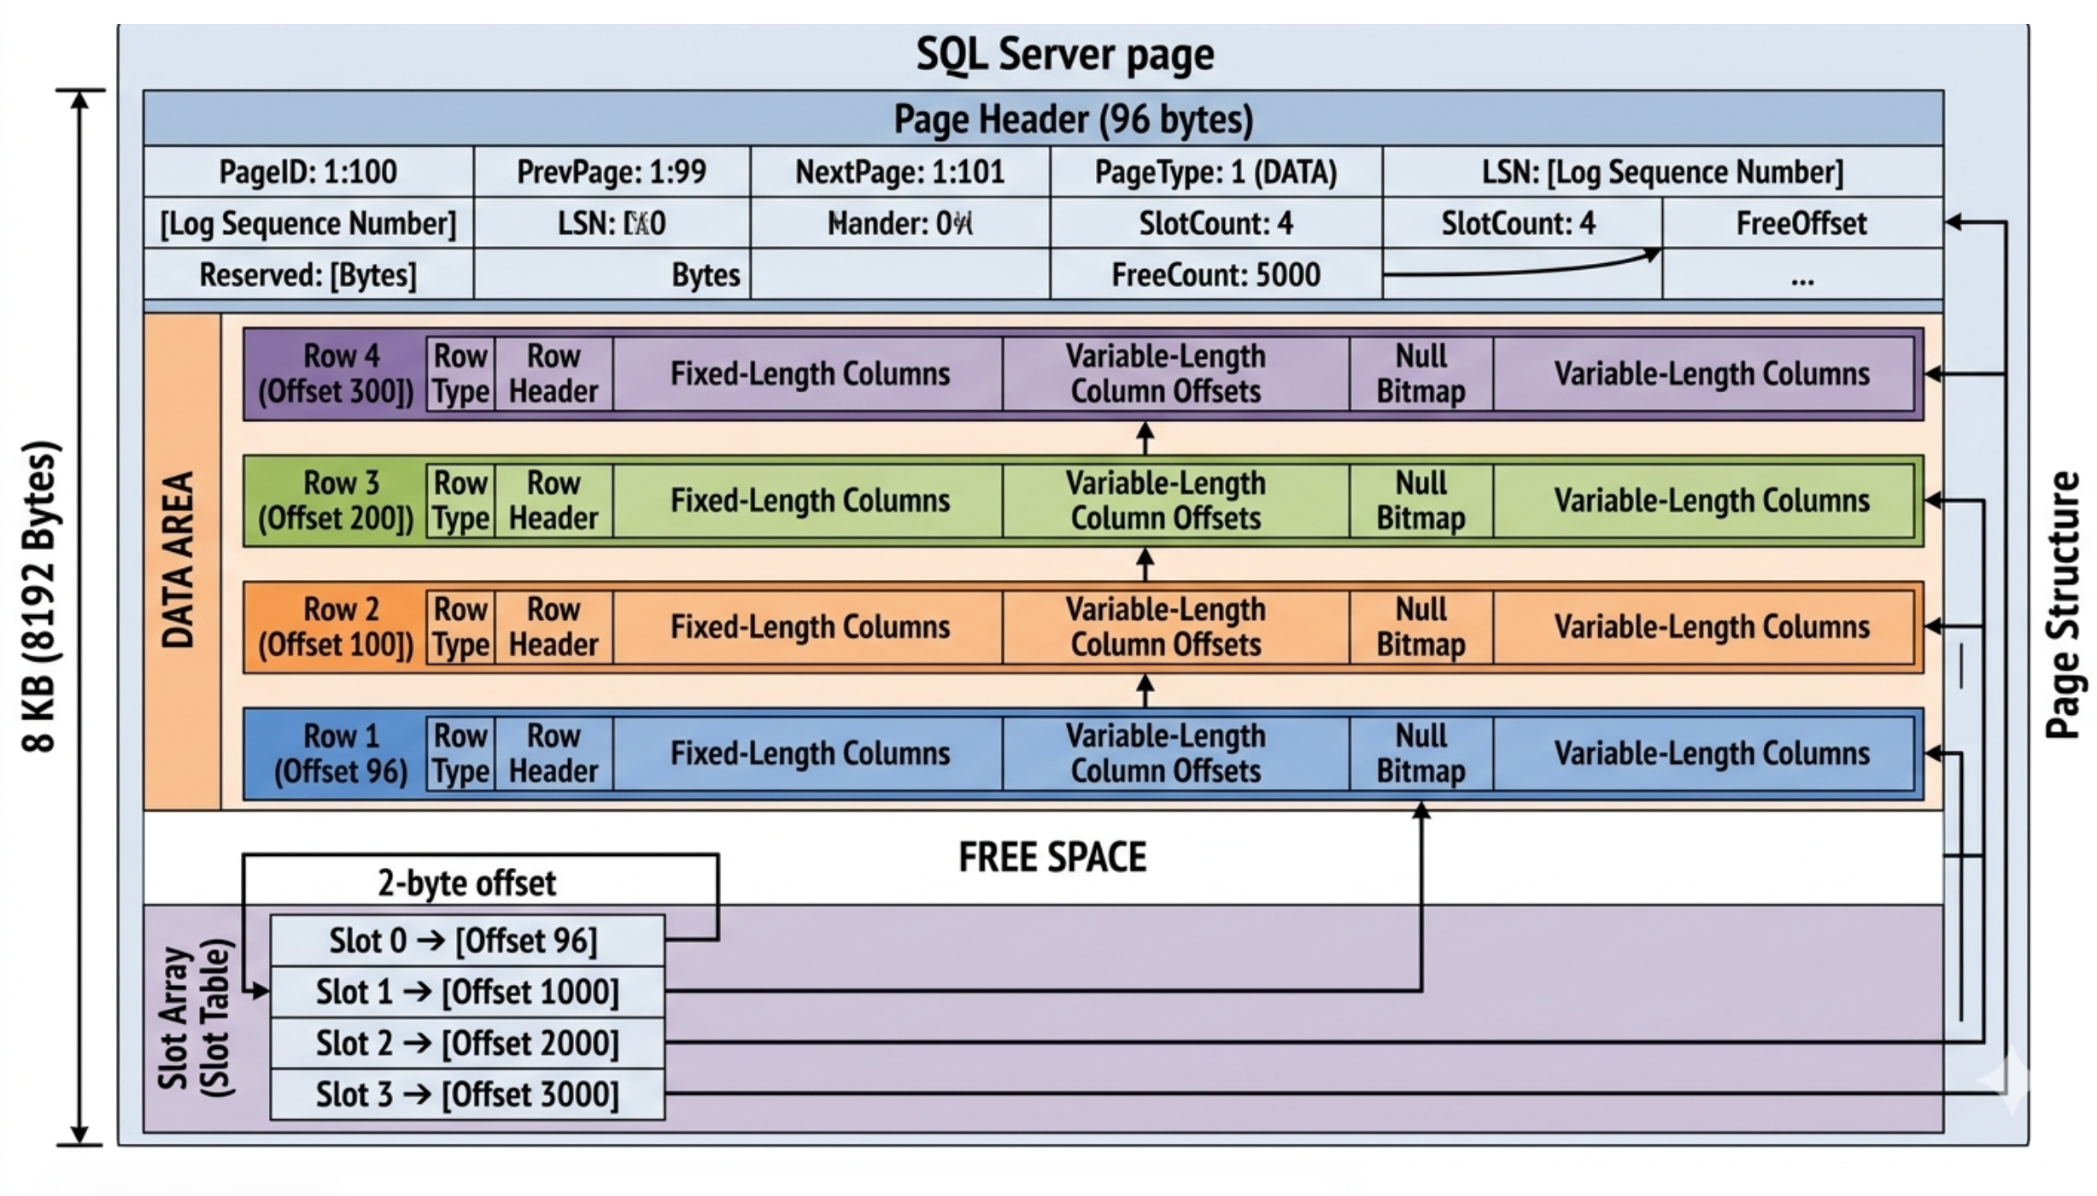

Slide 21
08 — UNIDAD FUNDAMENTAL: PÁGINA = 8 KB
09 / 22
SQL Server organiza el almacenamiento en páginas de 8 KB.
Una tabla no es “un archivo de filas sueltas”:
es un conjunto de páginas que agrupan muchas filas.
¿Por qué no un archivo por cliente?
Sería ineficiente: demasiadas operaciones de I/O.
La página permite leer de una vez un bloque útil de filas
(mismo espíritu que leer un sector/bloque en archivos).

Slide 22
09 — DENTRO DE UNA PÁGINA (SIMPLIFICADO)
10 / 22
┌─────────────────────────────────────┐
│ HEADER DE PÁGINA │
├─────────────────────────────────────┤
│ Fila / registro 1 │
│ Fila / registro 2 │
│ Fila / registro 3 │
│ … │
├─────────────────────────────────────┤
│ INFORMACIÓN DE SLOTS (índices │
│ internos a la página) │
└─────────────────────────────────────┘
8 KB

Slide 23
10 — RLF + RLV DENTRO DE UNA FILA DE BD
11 / 22
No digan: “una fila de SQL Server es un RLF”.
En la práctica una fila puede mezclar:
• parte de longitud fija (p. ej. INT, CHAR),
• parte de longitud variable (VARCHAR),
• y metadatos para localizar esas columnas variables.
Es la evolución de lo que ya vieron:
RLF → RLV → estructura interna de una fila.

Slide 24
11 — 50 MILLONES SIN ÍNDICE
12 / 22
CREATE TABLE Cliente (
IdCliente INT,
DNI CHAR(8),
Nombre VARCHAR(100),
Ciudad VARCHAR(50)
);
Sin índice, buscar DNI = '46892317' puede implicar
recorrer página tras página → table scan.
Mismo problema que recorrer todo el RLV sin nexo.

Slide 25
12 — EL ÍNDICE ES LA EVOLUCIÓN DEL NEXO
13 / 22
Índice simplificado (idea):
DNI → Página / localizador
40123456 → 125
46892317 → 15432
72845621 → 31200
DNI = 46892317 → índice → página 15432 → fila
Lo que se tiene en main04s.cpp con posicion + tamanio,
el SGBD lo hace con estructuras de índice (p. ej. B-tree).

Slide 26
13 — LA IDEA DE “POSICIÓN” NO DESAPARECE
14 / 22
1. RLF → posición calculable (NR, LR)
2. RLV → hace falta ayuda (delimitador / longitud / índice)
3. Archivo índice → guarda posición del registro de datos
4. Base de datos → página + slot / localizador de fila
5. Índice del SGBD → encuentra la página/fila sin scan completo

Slide 27
14 — LO QUE REALMENTE CUESTA: I/O
15 / 22
CPU
I/O
Comparar
Buscar en memoria
Ordenar
Calcular
Barato en comparación
si los datos ya están
en RAM.
Leer página desde disco
HDD → SSD → NVMe
Traer 8 KB a memoria
Dominante cuando hay
millones de filas y
scan de tabla.

Slide 28
15 — EN SU SQL SERVER (EDICIÓN ESTUDIANTE)
16 / 22
De manera general un DBA necesita implementar:
1. Crear tabla Cliente con unos miles de filas de prueba.
2. SELECT sin índice sobre DNI → observar plan (scan).
3. CREATE INDEX IX_Cliente_DNI ON Cliente(DNI);
4. Repetir SELECT → plan con seek / uso de índice.
Mensaje: el índice no es “magia de SQL”;
es la misma necesidad que el archivo nexo del laboratorio main04s.cpp.

Slide 29
16 — ¿DÓNDE SE APLICA ESTA IDEA?
17 / 22
SQL Server / PostgreSQL / MySQL / Oracle
Índices B-tree / B+tree sobre páginas de datos.
SQLite
Archivo único; páginas e índices en el mismo fichero.
Motores de búsqueda / key-value
Estructuras para localizar sin scan total (LSM, etc.).
Sistemas de archivos
Directorios e inodos: metadatos que apuntan a bloques.
Su main04s.cpp
Versión didáctica mínima: RLV + nexo posicion/tamanio.

Slide 30
17 — LO QUE DEBEN PODER EXPLICAR
20 / 22
1. Por qué RLV no permite pos = (NR−1)×LR.
2. Para qué sirven delimitadores e índice nexo.
3. Qué es una página de 8 KB en SQL Server (idea).
4. Por qué un índice evita recorrer todas las páginas.
5. Cómo en main04s.cpp (posicion, tamanio) es la misma idea en miniatura.

Slide 31
18 — CIERRE
21 / 22
Si pueden diseñar un archivo que localiza
rápidamente un registro…
¿qué creen que hace SQL Server para localizar
una fila entre 100 millones?
Usa estructuras de almacenamiento e índices
para no recorrer todo de forma secuencial.

Slide 32
19 — SIGUIENTE PASO
22 / 22
Laboratorio (45 min): main04s.cpp
RLV + RLF + índice nexo · ficha de evidencia.
Próximas sesiones: organizaciones que escalan
la misma idea (listas, indexado, hashing…)
siempre con el hilo: localizar sin barrer todo.

Slide 33


